Slide 1
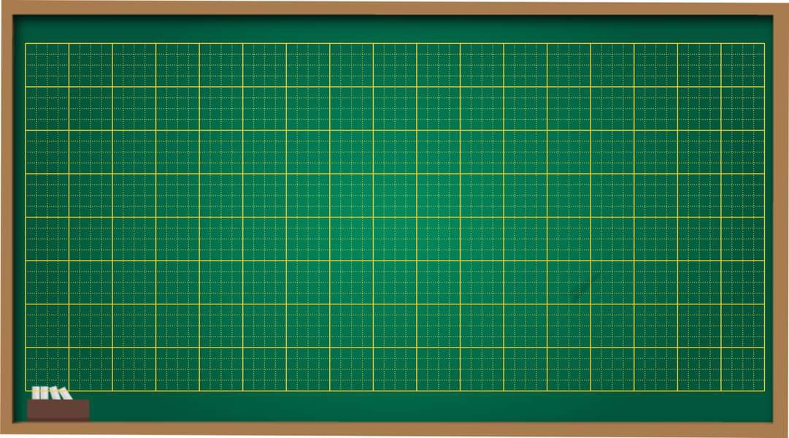
Thứ tư, ngày 08 tháng 11 năm 2023
Môn: Hoạt động trải nghiệm

Slide 2


Slide 3
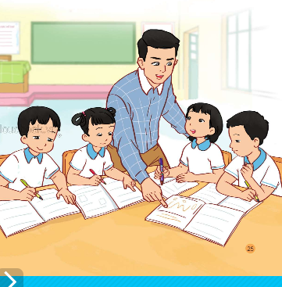
Chủ đề 3: Thầy cô của em
Thầy cô của em
Lớp học sạch đẹp
Giờ học, giờ chơi
Biết ơn thầy cô

Slide 4
Thứ tư, ngày 08 tháng 11 năm 2023
Môn: Hoạt động trải nghiệm
Bài 10: Hoạt động giáo dục theo chủ đề: Lớp học sạch đẹp
Mục tiêu
Sau hoạt động, HS có khả năng:
Thực hiện được một số công việc vệ sinh lớp học sạch, đẹp như: quét dọn, sắp xếp bàn ghế, đồ dung học tập.

Slide 5
Thứ tư, ngày 08 tháng 11 năm 2023
Môn: Hoạt động trải nghiệm
Bài 10: Hoạt động giáo dục theo chủ đề: Lớp học sạch đẹp
- Có ý thức và trách nhiệm trong việc giữ gìn lớp học gọn gàng, sạch đẹp.

Slide 6

Thứ tư, ngày 08 tháng 11 năm 2023
Môn: Hoạt động trải nghiệm
Bài 10: Hoạt động giáo dục theo chủ đề: Lớp học sạch đẹp

Slide 7
Thứ tư, ngày 08 tháng 11 năm 2023
Môn: Hoạt động trải nghiệm
Bài 10: Hoạt động giáo dục theo chủ đề: Lớp học sạch đẹp
Hoạt động 1: Thực hành vệ sinh lớp học
Hoạt động 2: Sắp xếp bàn ghế và đồ dung học tập

Slide 8
Thứ tư, ngày 08 tháng 11 năm 2023
Môn: Hoạt động trải nghiệm
Bài 10: Hoạt động giáo dục theo chủ đề: Lớp học sạch đẹp
Hoạt động 1: Thực hành vệ sinh lớp học

Slide 9
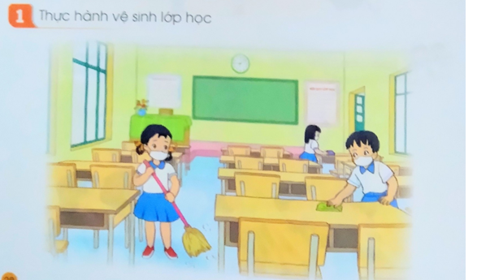
Thứ tư, ngày 08 tháng 11 năm 2023
Môn: Hoạt động trải nghiệm
Bài 10: Hoạt động giáo dục theo chủ đề: Lớp học sạch đẹp

Slide 10
Thứ tư, ngày 08 tháng 11 năm 2023
Môn: Hoạt động trải nghiệm
Bài 10: Hoạt động giáo dục theo chủ đề: Lớp học sạch đẹp
Tổ 1: Lau bàn ghế.
Tổ 2: Quét phòng học.
Tổ 3: Lau bảng, lau cửa ra vào và cửa sổ.
Tổ 4: Kê xếp, vệ sinh 2 kệ giày dép, mũ nón.

Slide 11
Thứ tư, ngày 08 tháng 11 năm 2023
Môn: Hoạt động trải nghiệm
Bài 10: Hoạt động giáo dục theo chủ đề: Lớp học sạch đẹp
Đánh giá việc giữ gìn vệ sinh lớp học của cá nhân và cả lớp.

Slide 12
Kết luận
Vệ sinh lớp học sạch sẽ, gọn gàng, sẽ tạo ra môi trường thuận lợi cho hoạt động dạy và học của cả cô giáo và học sinh.
Mỗi thành viên trong lớp đều có trách nhiệm giữ gìn vệ sinh lớp học sạch, đẹp.

Slide 13
Thứ tư, ngày 08 tháng 11 năm 2023
Môn: Hoạt động trải nghiệm
Bài 10: Hoạt động giáo dục theo chủ đề: Lớp học sạch đẹp
Trò chơi: Phản xạ nhanh

Slide 14
Thứ tư, ngày 08 tháng 11 năm 2023
Môn: Hoạt động trải nghiệm
Bài 10: Hoạt động giáo dục theo chủ đề: Lớp học sạch đẹp
Hoạt động 2: Sắp xếp bàn ghế và đồ dung học tập

Slide 15
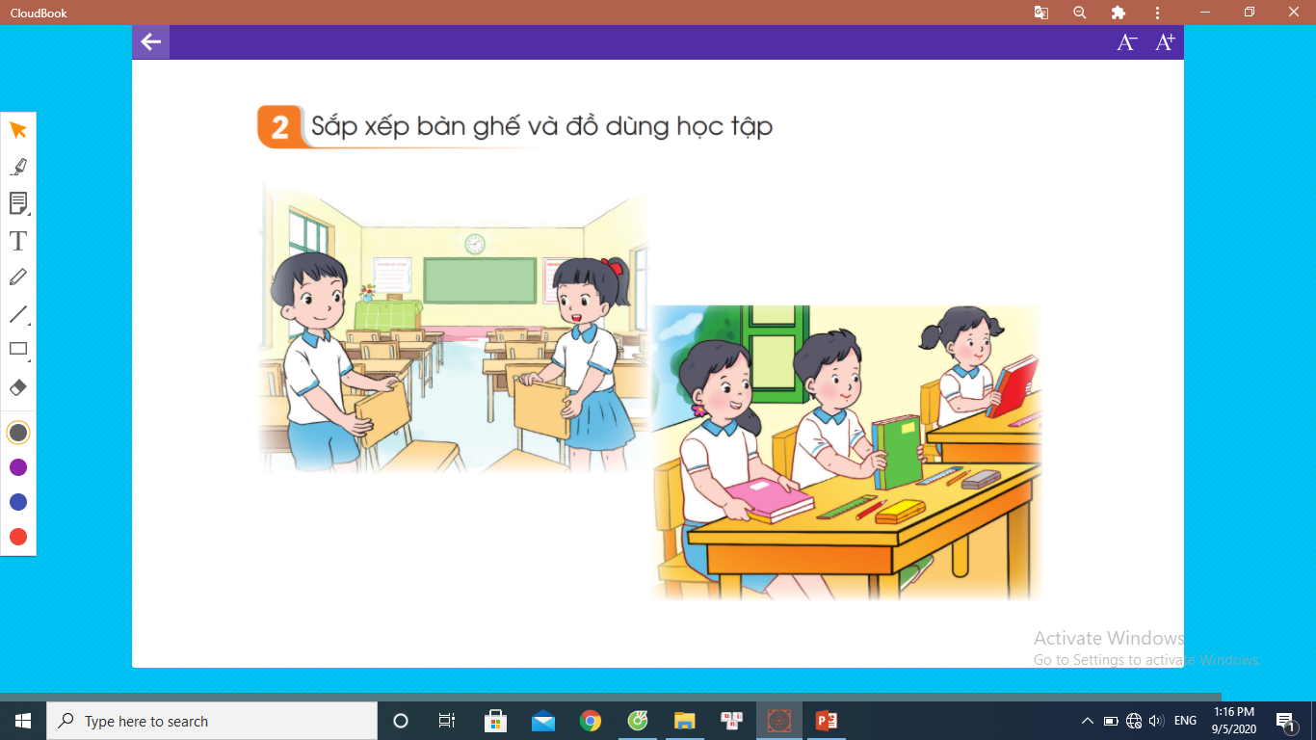

Slide 16
Sắp xếp đồ dùng học tập
Sắp xếp ngăn bàn
Kê xếp bàn, ghế
Sắp xếp góc thư viện

Slide 17
Thứ tư, ngày 08 tháng 11 năm 2023
Môn: Hoạt động trải nghiệm
Bài 10: Hoạt động giáo dục theo chủ đề: Lớp học sạch đẹp
Con cảm thấy như thế nào khi thực hiện việc giữ gìn lớp học sạch, đẹp?
Con cảm thấy rất vui, rất tự hào vì được góp một phần công sức nhỏ bé để tham gia giữ gìn vệ sinh lớp học.

Slide 18
Kết luận
Sắp xếp đồ dùng học tập cá nhân gọn gàng, ngăn nắp giúp cho việc học tập trở nên thuận tiện và hiệu quả hơn.
Mỗi HS đều có trách nhiệm sắp xếp đồ dùng học tập cá nhân gọn gàng, ngăn nắp cả ở trên lớp và ở nhà.

Slide 19
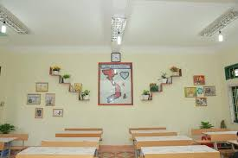

Slide 20
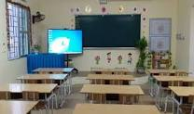

Slide 21
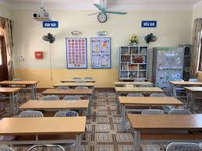

Slide 22
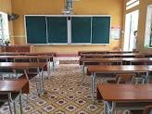

Slide 23
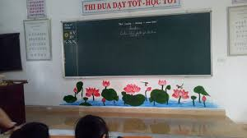

Slide 24
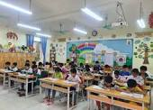

Slide 25
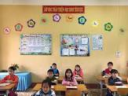

Slide 26
Thứ tư, ngày 08 tháng 11 năm 2023
Môn: Hoạt động trải nghiệm
Bài 10: Hoạt động giáo dục theo chủ đề: Lớp học sạch đẹp
Để lớp học luôn sạch sẽ, gọn gàng các con cần phải làm gì?
Bỏ rác đúng nơi quy định, không làm đổ nước trong lớp, không ăn quà bánh trong lớp,ngăn bàn luôn gọn gàng,….

Slide 27

Dặn dò
Nhận xét tiết học

Slide 28





Tạm biệt và
hẹn gặp lại!

